Slide 1
粒子物理前沿卓越中心2018年度考评报告
随艳峰
高能物理研究所
2018.11.23

Slide 2
个人简历
2000 - 2004 ，中国农业大学工学院，学士学位
  2004 - 2009，中科院高能所硕博连读生，博士学位
2009 - 今，中科院高能所加速器中心工作，副研究员（2012），束测专业组组长（2015），中科院青促会会员（2016），从事束流测量系统研制工作，参加BEPCII，ADS，HEPS，CEPC和PAPS的工作。

Slide 3
研究方向
  CEPC 加速器束流测量系统设计（系统负责人，2015-今）
  束测系统总体设计、布局和参数优化，完成 CDR ， TDR
  CEPC 束流测量关键技术研发（系统负责人，2015-今）
  组织 CEPC 束测关键系统硬件设计、预研及国内国际合作
  束流位置测量系统研制及产业化
  对撞区束流测量关键技术研究
  PAPS 束流测试实验室规划建设及设备研制（系统副负责人，2017-2020）
  建设先进光源技术研发与测试平台束流测试系统
  搭建CEPC高效率速调管，CEPC超导高频腔及耦合器束流验证平台
  协助系统负责人完成系统设计，并负责束流测量子系统及关键设备研制

Slide 4
研究方向
  HEPS束流测量系统研制（系统副负责人，2018-2024）
  高能光源束流全参数测量系统研制及调试运行
  协助系统负责人完成系统设计，负责注入器束流测量系统研制及储存环高分辨率束流位置探测器研制
  BEPCII束测系统运行与预研设备验证（系统负责人，2015-今）
  负责束测系统运行，保障谱仪物理实验及对撞取数
  完成CEPC预研设备束流验证

Slide 5
参与项目
项目名称 | 项目类别 | 项目经费 | 本人 负责经费 | 本人角色 | 起止时间
CEPC-SPPC预研 | 所科技创新项目 | 180万 | - | 课题骨干、CEPC束测系统负责人 | 2015-2017
先进光源技术研发与测试平台（PAPS） | 北京市发改委 | 54329万 | ~ 3580万 | 系统副负责人、子系统负责人、设备负责人 | 2017-2020
高能光源（HEPS） | 国家发改委 | 480000万 | ~ 15566万 | 系统副负责人、子系统负责人、设备负责人 | 2018-2024
强流质子束团长度测量的方法研究 | 自然科学基金委 | 110万 | 110万 | 项目负责人 | 2015-2018
嬗变系统（ADS） | 中科院先导专项 | 36000万 | ~1500万 | 系统负责人、子系统负责人、设备负责人 | 2011-2017

Slide 6
CEPC 束流测量系统总体
CEPC束流测量系统：负责束测系统整体设计，确定束流测量参数及测量方案，撰写CDR，国内国际合作等
开展关键技术预研：束流位置测量系统，高灵敏度工作点测量，逐束团反馈系统等。束流位置测量系统取得突破进展
利用现有加速器束流条件，开展硬件验证，优化设计方案。DDD （ Direct Diode Detect ）工作点测量和多反馈系统在BEPCII储存环进行束流实验。CEPC束测设备在PAPS束流测试平台进行束流验证。

Slide 7
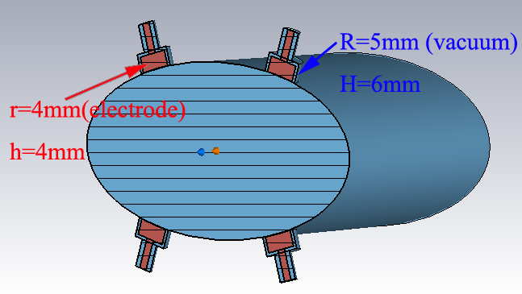
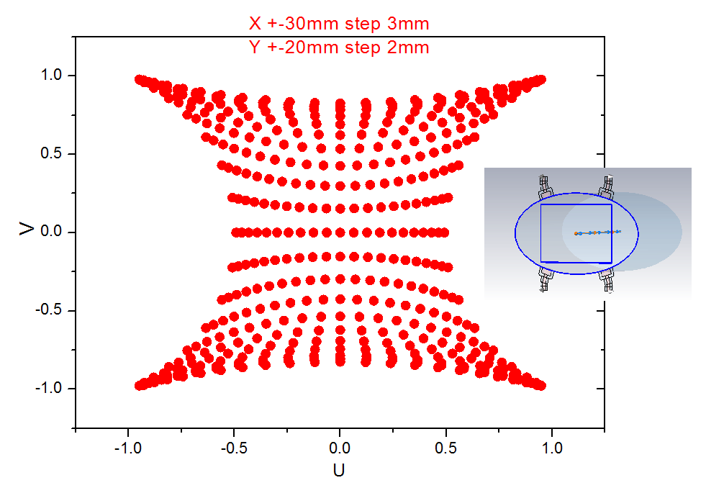
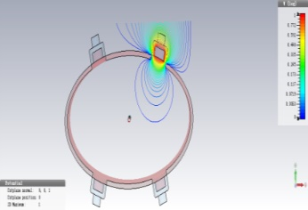
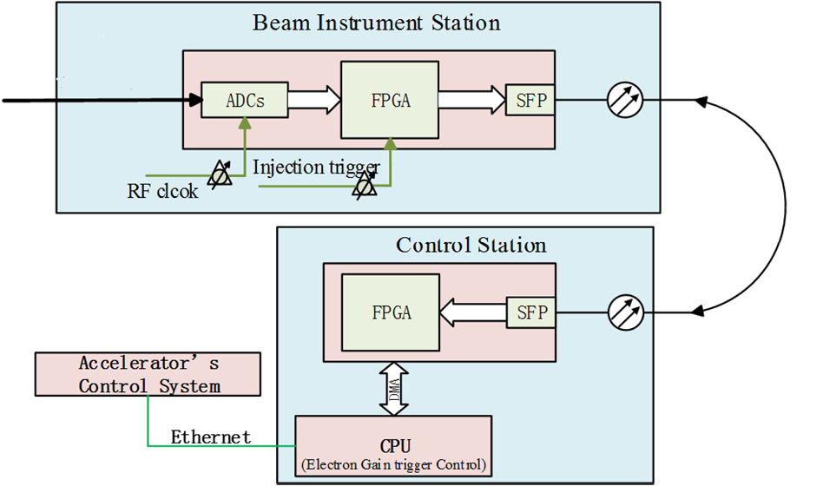
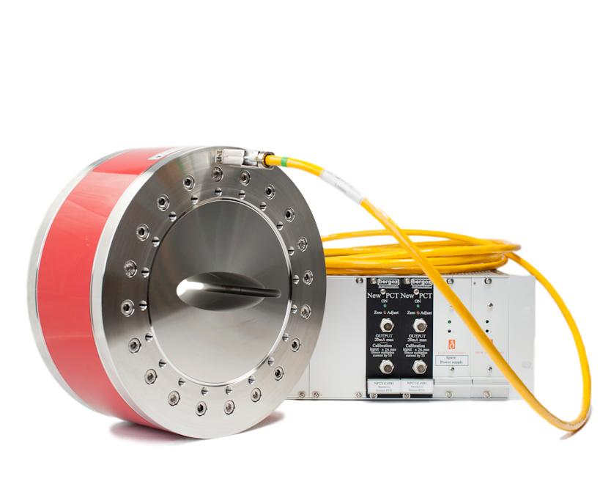
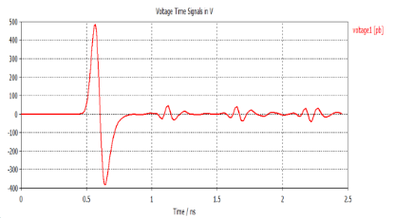
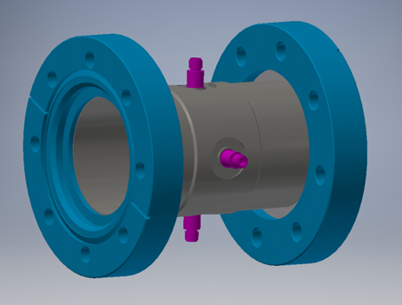
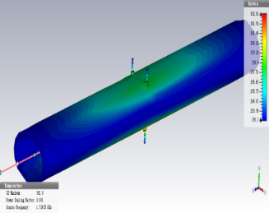
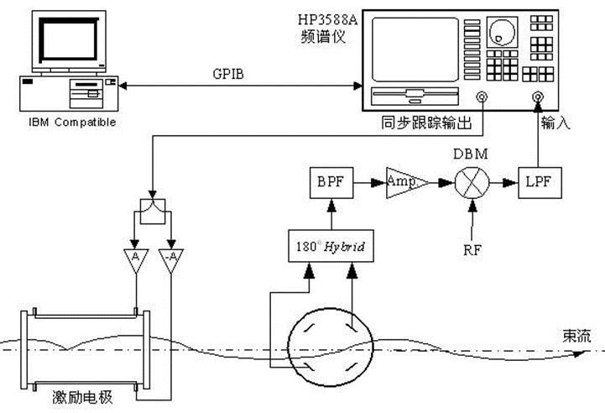
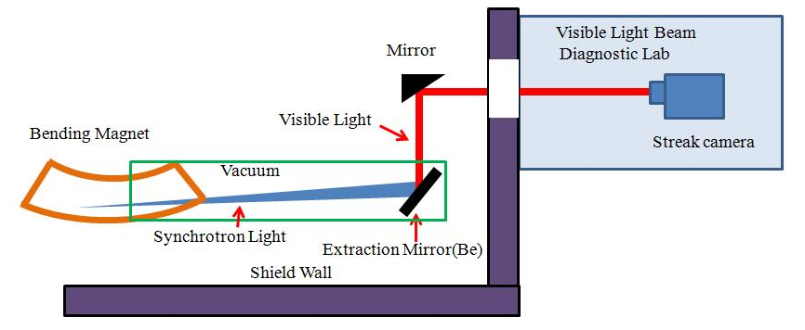
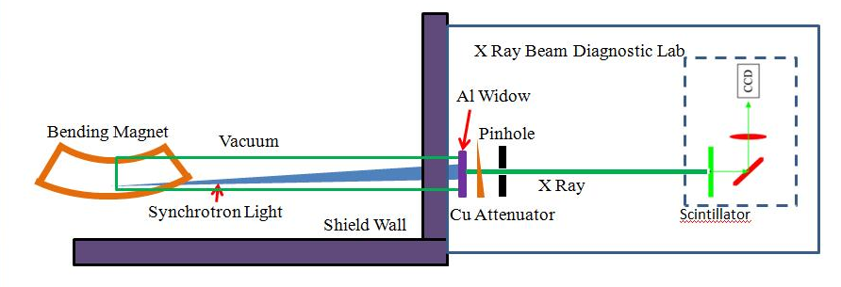
CEPC束流测量系统总体
束流位置测量
束流流强测量
同步光束流参数测量
工作点测量

Slide 8
储存环束流测量系统
Item |  | Method | Parameter | Amounts
Beam position monitor | Closed orbit | Button electrode BPM | Measurement area (x × y)：±20mm×±10mm Resolution：<0.002mm Measurement time of COD：< 4 s | 2900
 | Bunch by bunch | Button electrode BPM | Measurement area (x × y)：±40mm×±20mm Resolution：0.1mm | 2900
Bunch current |  | BCM | Measurement range：10mA / per bunch Relatively precision：1/4095 | 2
Average current |  | DCCT | Dynamic measurement range：0.0~1.5A Linearity：0.1 % Zero drift: <0.05mA | 2
Beam size |  | Double slit interferometer x ray pin hole | Resolution:0.2 µm | 4
Beam length |  | Streak camera Photon intensify interferometer | Resolution:1ps | 2
Tune measurement |  | Frequency sweeping | Resolution:0.001 | 2
 |  | DDD | Resolution:0.001
Beam loss monitor |  | PIN-diode | Dynamic range:120 dB Maximum counting rates≥10 MHz | 5800
Feedback system |  | TFB | Damping time<=0.5*rise time | 2
 |  | LFB | Damping time<=0.5*rise time | 2

Slide 9
增强器束流测量系统
Item | Method | Parameter | Amounts
Beam position monitor | Button electrode BPM | Measurement area (x × y)：±20mm×±10mm Resolution：<0.002mm Measurement time of COD：< 4 s | 1808
Bunch current | BCM | Measurement range：10mA / per bunch Relatively precision：1/4095 | 2
Average current | DCCT | Dynamic measurement range：0.0~1.5A Linearity：0.1 % Zero drift: <0.05mA | 2
Beam size | Double slit interferometer x ray pin hole | Resolution:0.2 µm | 2
Beam length | Streak camera Photon intensify interferometer | Resolution:1ps | 2
Tune measurement | Frequency sweeping | Resolution:0.001 | 2
 | DDD | Resolution:0.001
Beam loss monitor | Quartz fiber | Dynamic range:120 dB Maximum counting rates≥10 MHz | 400
Feedback system | TFB | Damping time<=0.5*rise time | 2

Slide 10
CEPC 关键束流测量技术预研
束流位置测量电子学研制
  对撞机调试运行的重要工具，轨道监测及提高对撞亮度的重要作用
  束测系统重要组成部分，数量多
  商业产品价格高，垄断，议价空间小
  商业产品源码不公开，升级和二次开发困难
  国内国际合作，整合优势资源（中科大快电子学实验室，BNL，商业公司……）
DDD工作点测量
多反馈系统协调作用研究

Slide 11
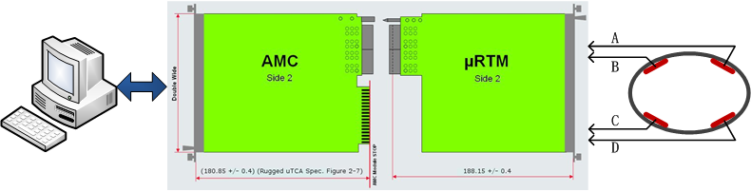
束流位置测量电子学研制
射频前端电子学
数字电子学
数据处理算法

Slide 12
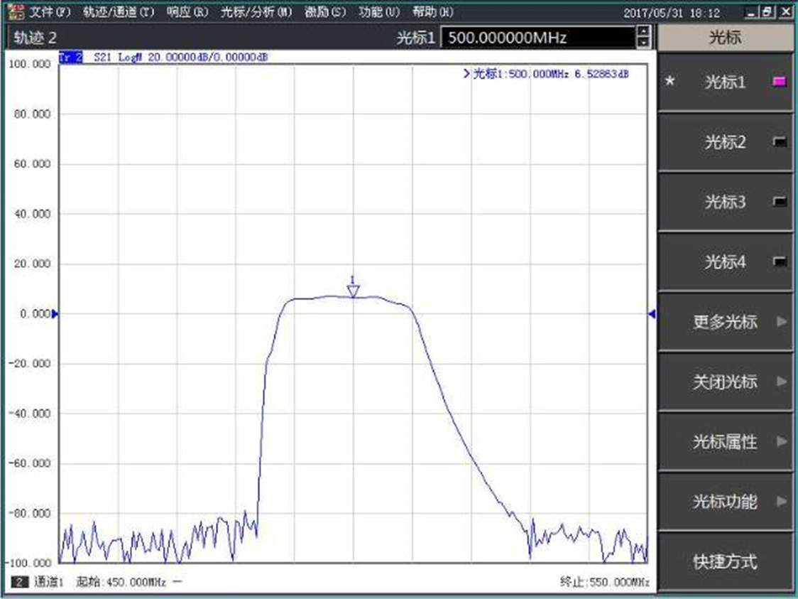
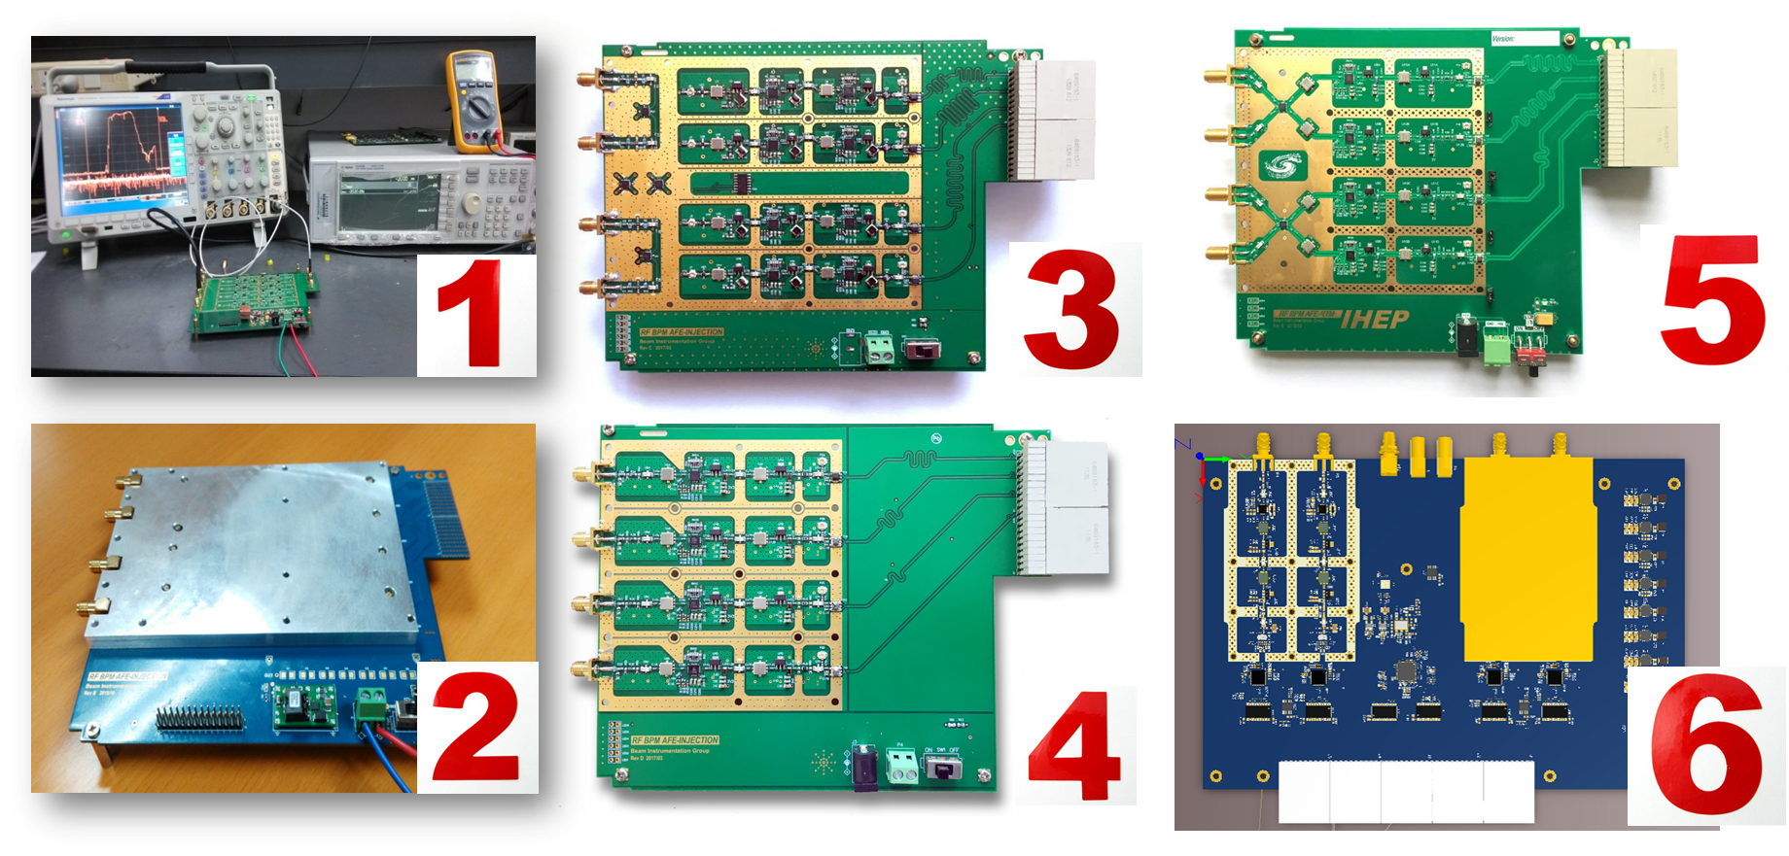
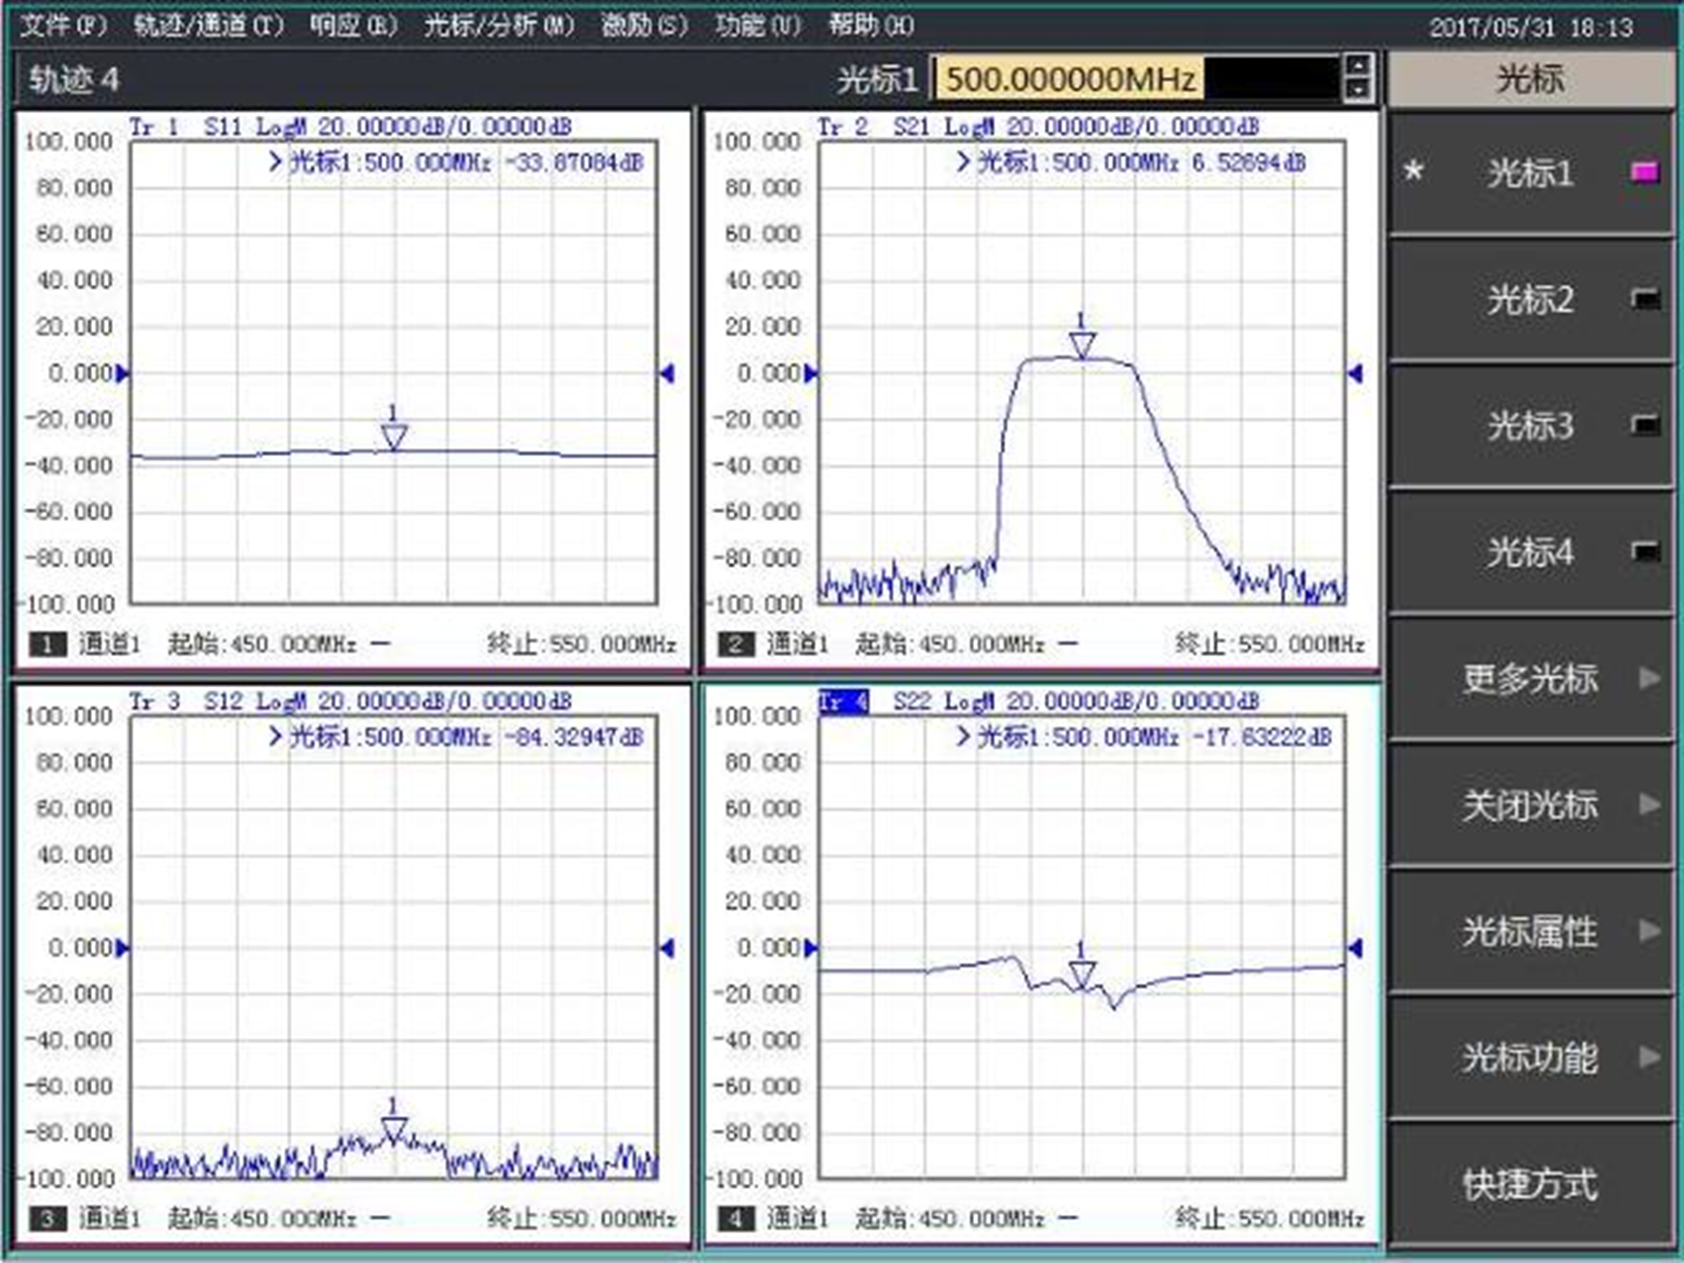
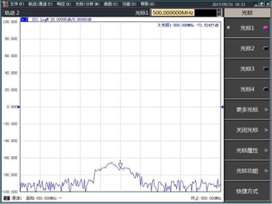
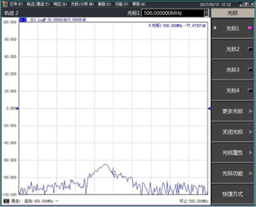
射频电子学
S11
S21
S12
S22
1、为减小通道串扰，提高带通性能，共设计4版，6种射频电子学
2、带通性能完全满足要求
3、通道间隔离度好于60dBm
--78.824dBm
--77.473dBm
-60dBm
-60dBm
A→B 6.5dBm→-78.8dBm
B→A6.5dBm→-77.47dBm

Slide 13
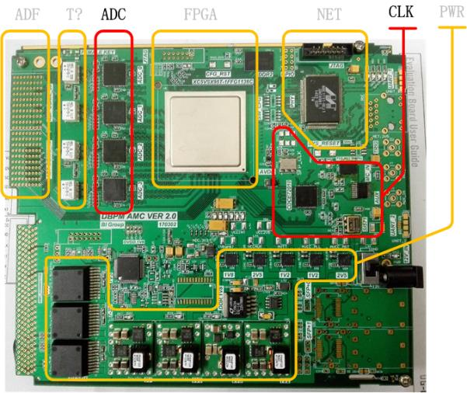
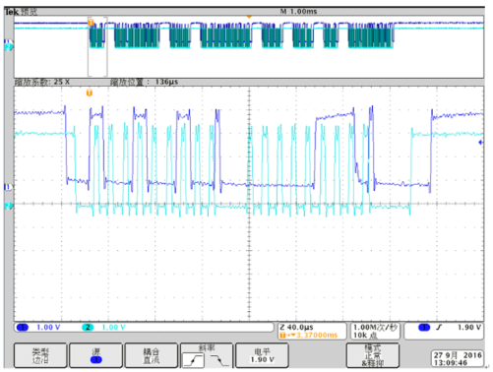
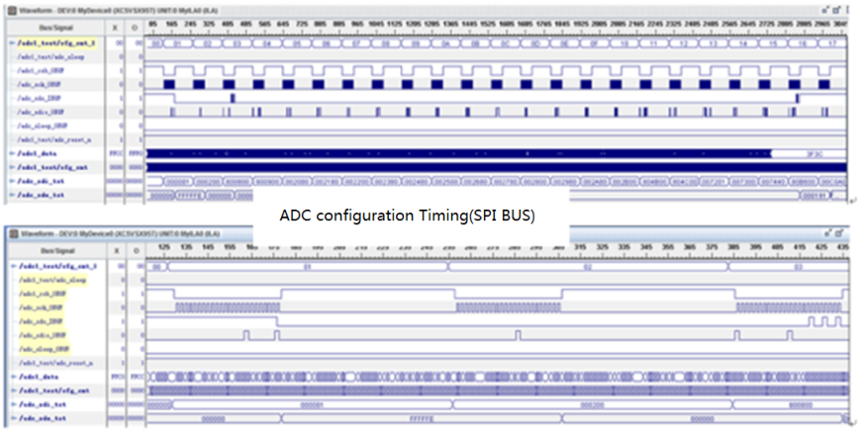
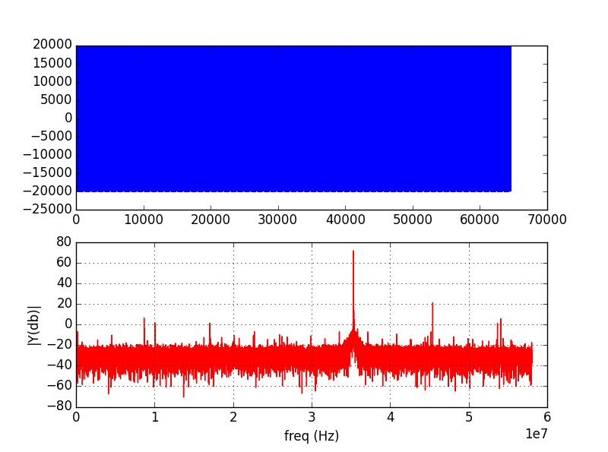
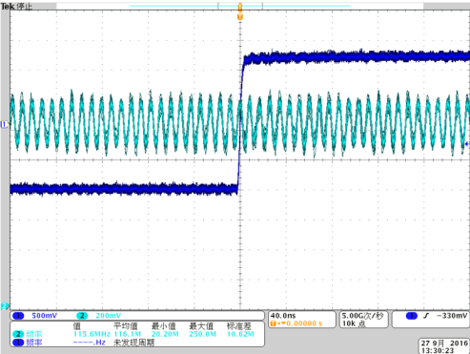
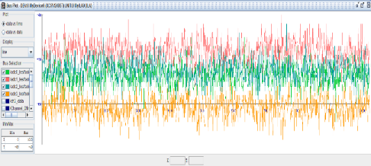
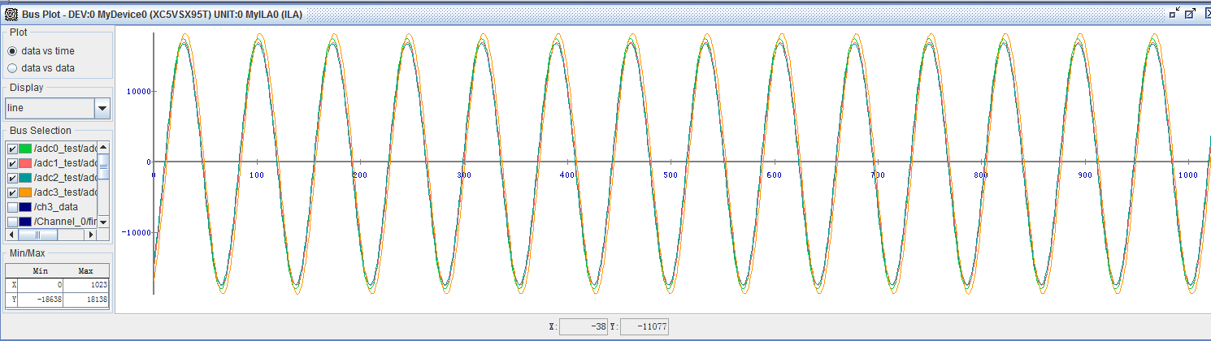
数字电子学
AMC electronic
Clock logic
ADC logic
ADC SNR test

Slide 14
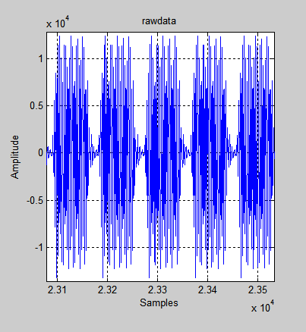
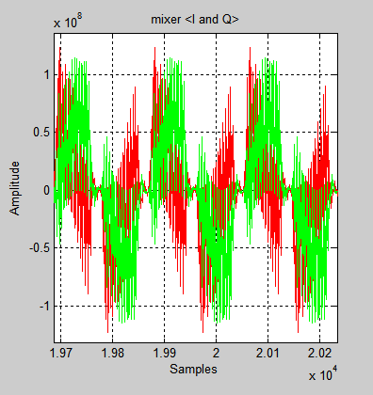
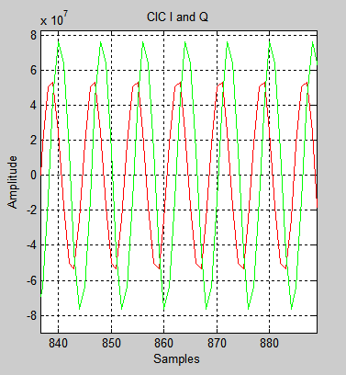
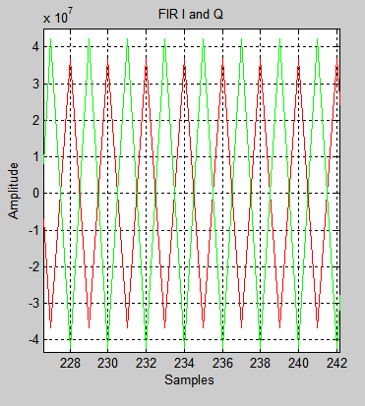
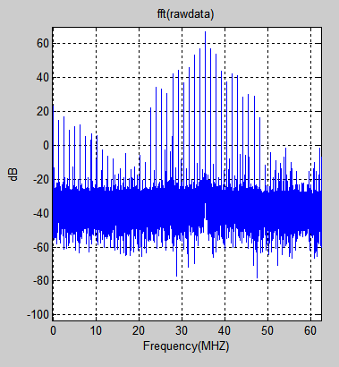
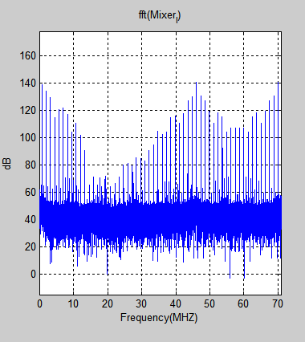
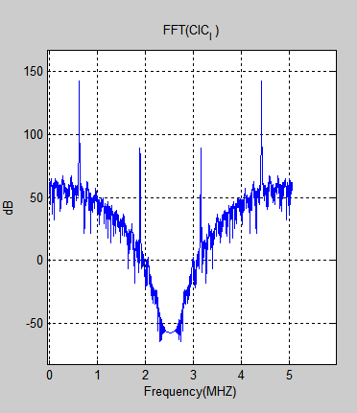
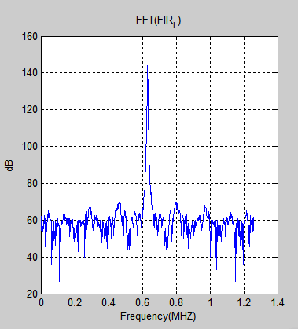
数据处理算法

Slide 15
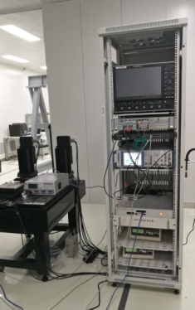
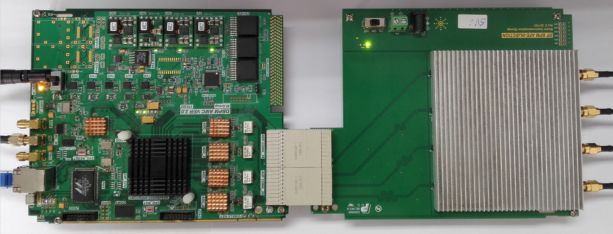
对比测试@实验室条件

Slide 16
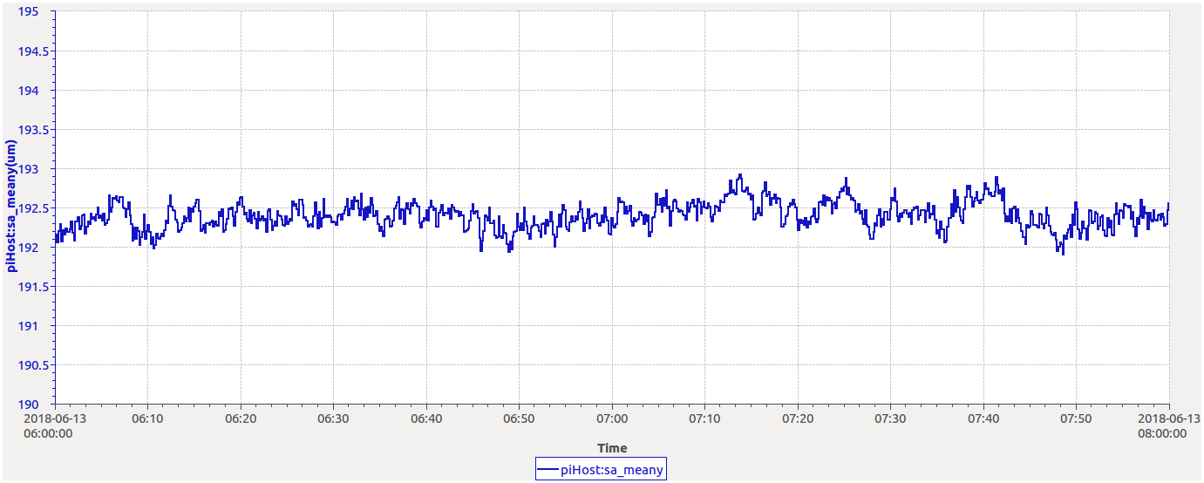
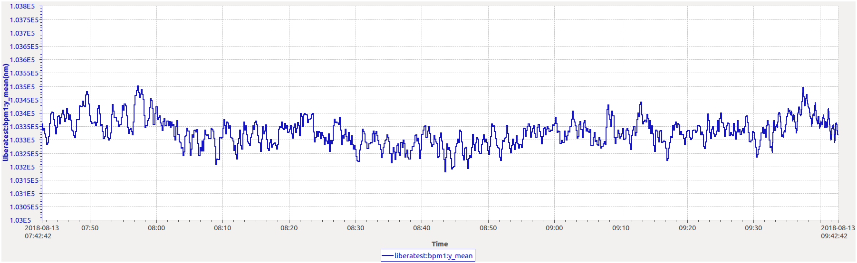
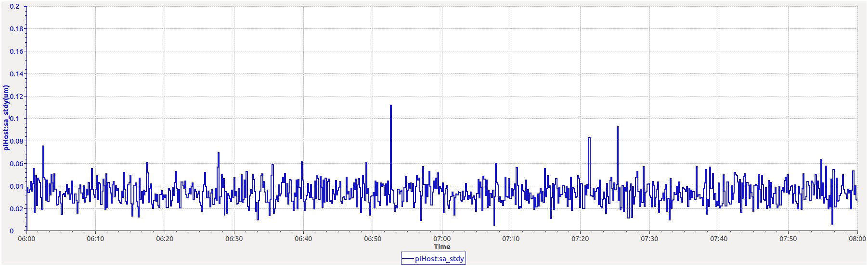
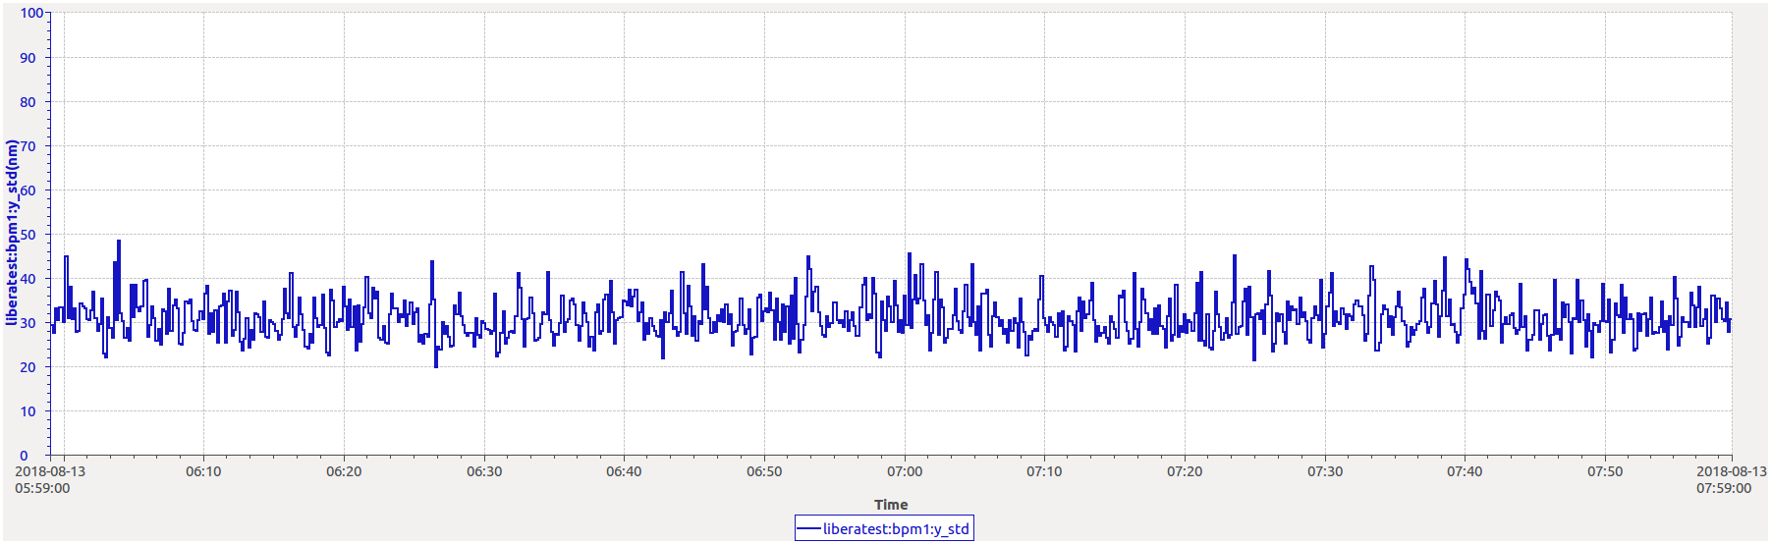
测试结果@实验室条件
位置测量结果（2小时）@自研电子学
位置测量结果（2小时）@LIBEAR
分辨率STD值结果(20~60nm) @自研电子学
分辨率STD值结果(20~45nm) @LIBERA

Slide 17
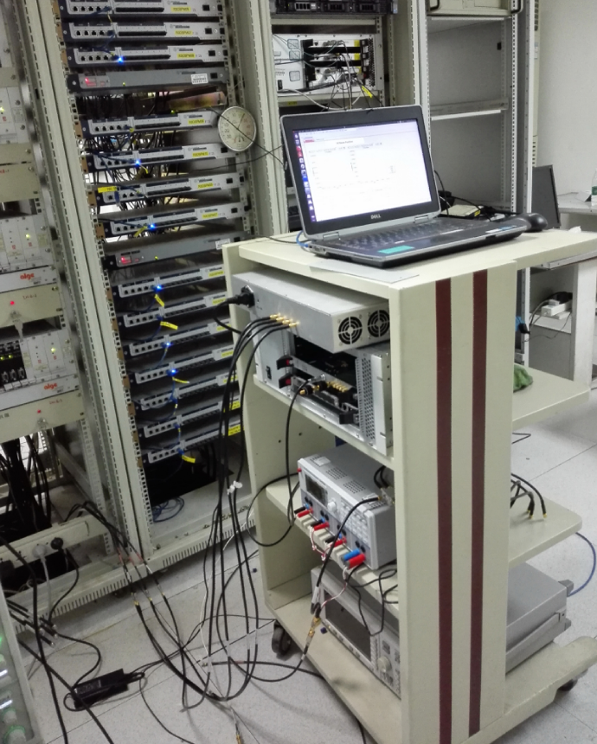
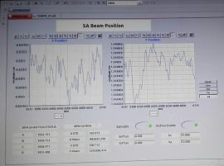
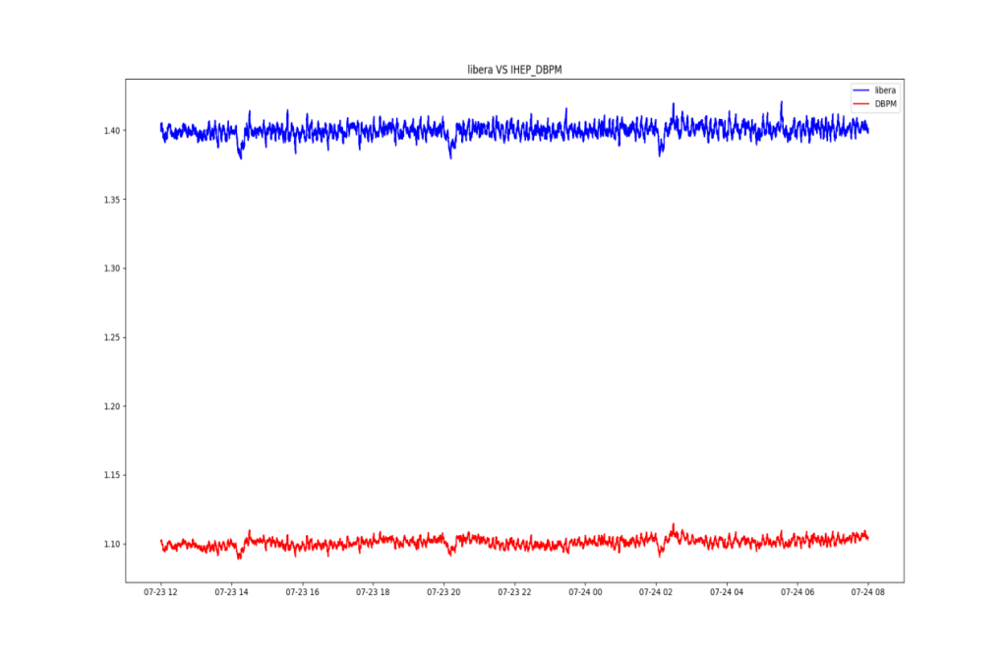
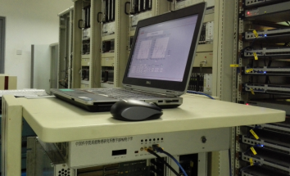
对比测试@实际束流条件
商业产品测量结果（蓝）@ R2O-BPM11
自研电子学测量结果（红） @ R2O-BPM10

Slide 18
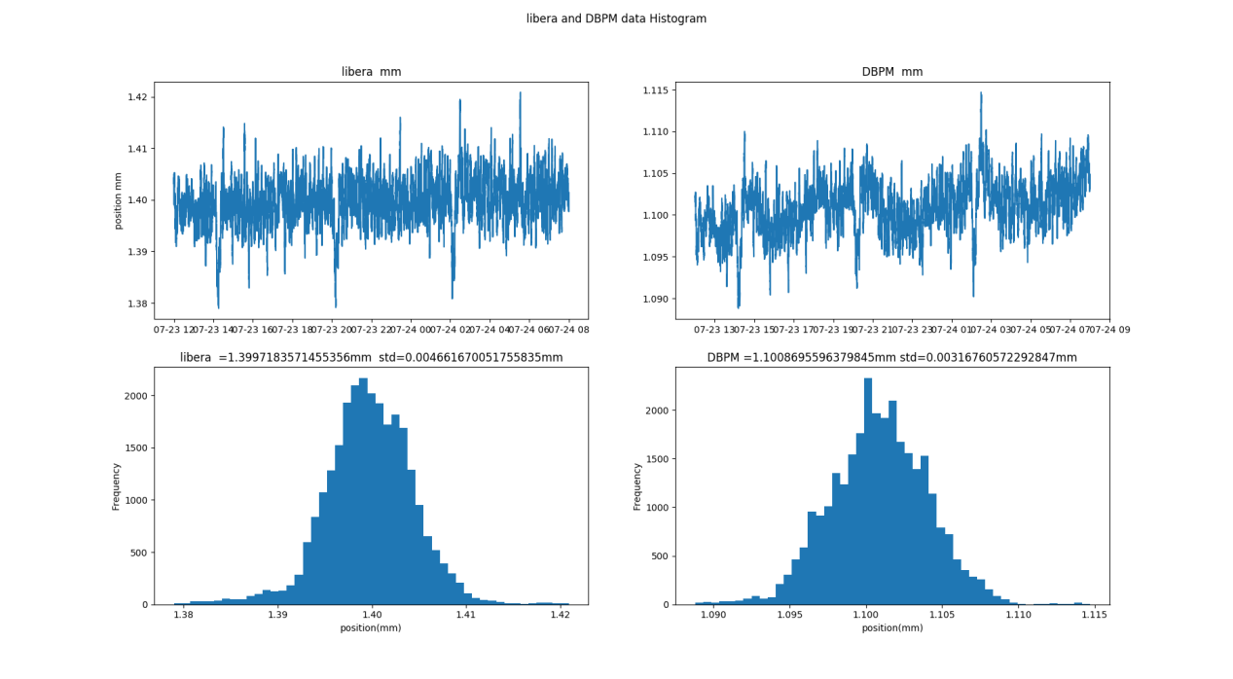
测试结果@实际束流条件
The performance is as good as the commercial product
当今世界最好的束流位置测量电子学产品
自主研制的束流位置测量电子学
Commercial BPM ：
Beam position:1.3997mm，
Resolution :4.6µm。
Home-made BPM：
Beam position:1.1009mm，
Resolution:3.2µm。

Slide 19
束流位置测量电子学研制
以当今世界最好的商业产品做参照
实际束流测试（非实验室条件）
长时间测量（连续测量时间大于20小时）
测试结果表明自研产品稳定性和分辨率，达到商业产品性能指标
自研电子学投入BEPCII储存环在线运行（对撞模式10天和同步模式15天）
束流位置测量电子学研制取得突破进展

Slide 20
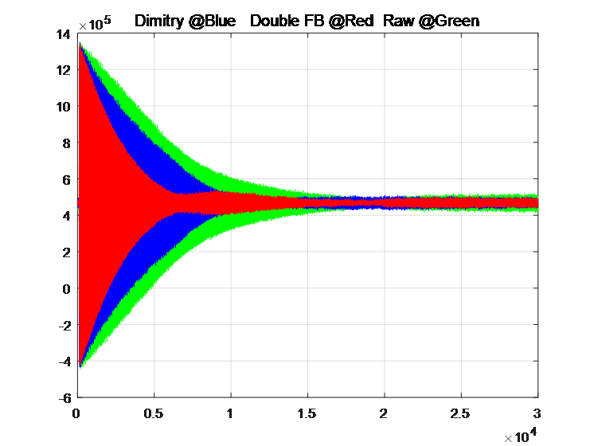
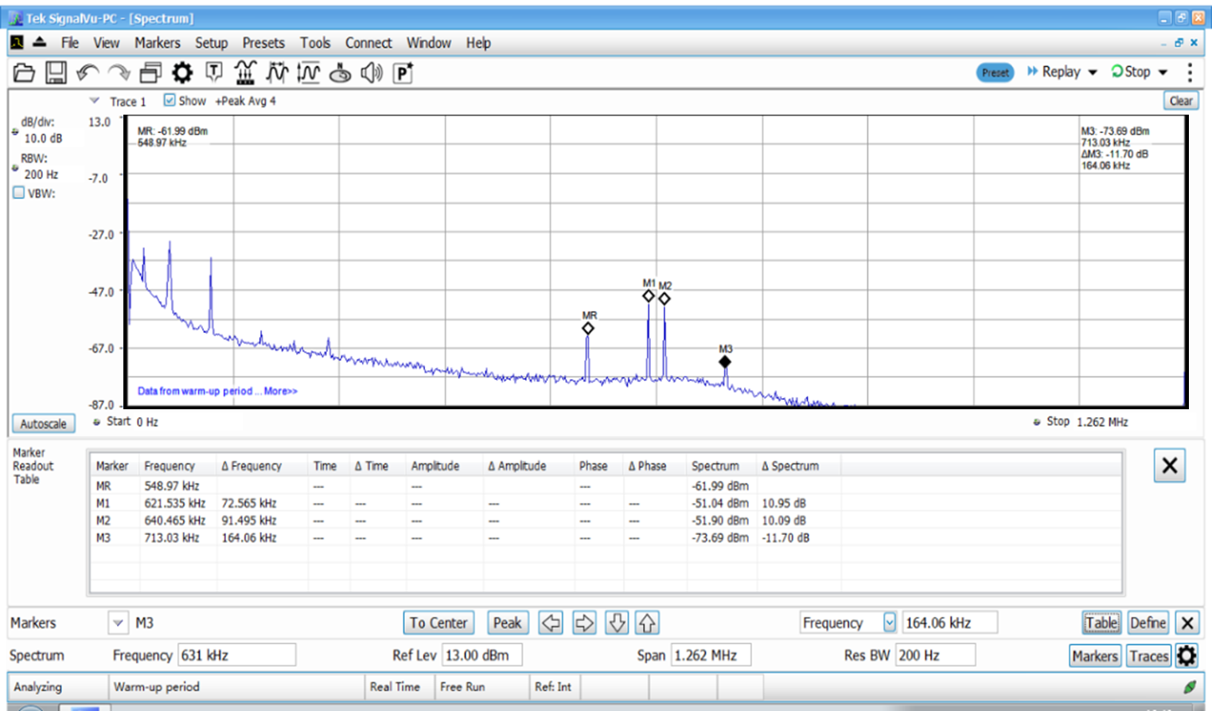
关键子系统预研
DDD工作点测量在BEPCII进行束流测试，对撞时成功测量到正电子束流工作点
BEPCII进行单环双反馈试验，能够有效降低束流阻尼时间
The result of DDD tune system
The damping time of two TFBs

Slide 21
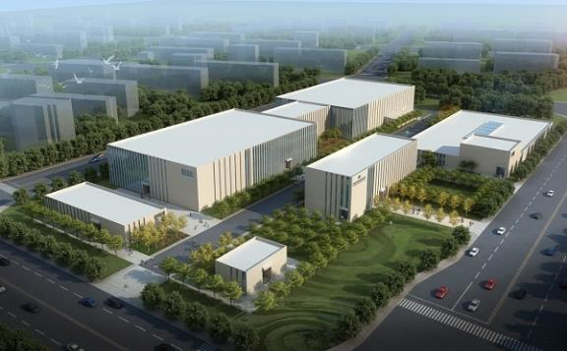
PAPS 束流测试实验室
以光阴极直流电子枪为基础，配置束流参数测量系统，提供CEPC高功率速调管，650M超导腔及耦合器的束流测试条件
负责束流测量设备研制，完成束流位置，束流能量能散，束流发射度和束流流强等测量系统研制
协助系统负责人完成经费、基建、文档等管理工作
光阴极直流高压电子枪
束流测试线
150kW废束站
650MHz超导组元

Slide 22
BEPCII束流测量系统运行及升级
BEPCII束测系统稳定运行，为提高对撞亮度保驾护航，进行必要的升级改进
束流轨道稳定性研究：支架设计，地基振动分析，振动传递及振动频谱分析，人工模拟震源……
光纤束流损失探测试验研究
新型流强测量探头束流试验
CEPC关键系统预研样机束流试验

Slide 23
文章及会议报告
发表文章-期刊5篇，第一作者2篇
  基于BEPCII数字BPM系统的设计与实现
  基于BEPCII数据的数字束流位置测量器算法离线分析
  流强探测器发热分析及改善方法
  KB镜束流截面测量系统研制
  加速器驱动次临界系统注入器Ⅰ束测系统
会议报告
1 | Yanfeng Sui | Beam Instrumentation of CEPC | Nov 4-5, 2017 | Beijing | CEPC Accelerator CDR mini-review
2 | Yanfeng Sui | 高能所大装置束流测量系统现状及展望 | Nov 14-17,2017 | 乌镇 | 第二届全国加速器束流测量与控制会议
3 | Yanfeng Sui | Overview HEPS beam diagnostics and the efforts on beam instrumentation R&D | Apr 19-20, 2018 | Oxford, G.B | TW-DULER 2018
4 | Yanfeng Sui | Beam instrumentation in CEPC | Nov 12-14, 2018 | Beijing | CEPC international workshop 2018
5 | Yanfeng Sui | CEPC instrumentation status and R&D | Jun 28-30, 2018 | Beijing | International Review of CEPC CDR
6 | Qiang Ye, Yanfeng Sui, et, al. | BEPCII数字BPM研制及应用 | Oct 14-17, 2018 | 衡阳 | NED’2018

Slide 24
工作计划
CEPC束测系统TDR
束流位置测量系统
  长时间稳定研究：控制温度（器件选择），在线标定（Pilot Tone）
  大动态范围测量分辨率
  电子学耐辐照性能
  批量生产及产业化
基于同步光的束流截面测量系统研究
  同步光引出点热负载分析及解决方案
  基于硬X射线干涉的测量方法研究，Gas Jet scanner等测量方法
对撞区束流测量关键技术研究
  对撞区轨道控制，亮度扫描及自动调节
  纵向参数测量
束流损失测量研究

Slide 25
Thanks for your attention

